Slide 1
Hadoop与Spark
Spark安装、部署、与运行

Slide 2
Spark安装、部署、与运行
Spark部署
  本安装采用Standalone部署模式，其它模式包括Spark on YARN、Spark on Mesos等不同的部署模式
  主要的区别是采用的资源管理器不一样

Slide 3
Spark安装、部署、与运行
Spark部署
  事先要安装JDK1.8.0_144
  请参考“Hadoop安装与HDFS、MapReduce实验”一章

Slide 4
Spark安装、部署、与运行
Spark部署
安装Python
从https://www.continuum.io/downloads下载Anaconda 2
cd /opt/linuxsir
ls
bash ./Anaconda2-4.4.0-Linux-x86_64.sh
\\可以指定安装路径为/opt/linuxsir/anaconda2

Slide 5
Spark安装、部署、与运行
Spark部署
配置Python
编辑~/.bashrc文件，并且使之生效
echo "" >> ~/.bashrc
echo "export PYTHON_HOME=/opt/linuxsir/anaconda2" >> ~/.bashrc
echo "export PATH=\$PATH:\$PYTHON_HOME/bin" >> ~/.bashrc
cat ~/.bashrc
source ~/.bashrc

Slide 6
Spark安装、部署、与运行
Spark部署
安装Scala
从http://www.scala-lang.org/download/下载scala-2.10.1
cd /opt/linuxsir
tar xzvf ./scala-2.10.1.tgz
mv scala-2.10.1/ /opt/linuxsir/scala

Slide 7
Spark安装、部署、与运行
Spark部署
配置Scala
编辑~/.bashrc文件，并且使之生效
echo "" >> ~/.bashrc
echo "export SCALA_HOME=/opt/linuxsir/scala" >> ~/.bashrc
echo "export PATH=\$PATH:\$SCALA_HOME/bin:\$SCALA_HOME/sbin" >> ~/.bashrc
cat ~/.bashrc
source ~/.bashrc
\\验证scala是否安装成功
scala -version

Slide 8
Spark安装、部署、与运行
Spark部署
从https://spark.apache.org/downloads.html
下载spark-2.1.1
并且解压缩
cd /opt/linuxsir
tar xzvf ./spark-2.1.1-bin-hadoop2.7.tgz
mv spark-2.1.1-bin-hadoop2.7/ /opt/linuxsir/spark

Slide 9
Spark安装、部署、与运行
Spark部署
编辑~/.bashrc文件，并且使之生效
备注：pyspark和py4j等两个模块，在Spark的安装目录里，需要定义PYTHONPATH环境变量
echo "" >> ~/.bashrc
echo "export SPARK_HOME=/opt/linuxsir/spark" >> ~/.bashrc
echo "export PATH=\$PATH:\$SPARK_HOME/bin:\$SPARK_HOME/sbin" >> ~/.bashrc
echo "export PYTHONPATH=\$PYTHONPATH:\$SPARK_HOME/python/:\$SPARK_HOME/python/lib/py4j-0.10.4-src.zip" >> ~/.bashrc
cat ~/.bashrc
source ~/.bashrc

Slide 10
Spark安装、部署、与运行
Spark部署
在/opt/linuxsir/spark/conf目录下
从模板spark-env.sh.template拷贝spark-env.sh文件
cd /opt/linuxsir/spark/conf
cp spark-env.sh.template spark-env.sh

Slide 11
Spark安装、部署、与运行
Spark部署
编辑spark-env.sh文件，内容如下
export JAVA_HOME=/opt/linuxsir/java/jdk
export HADOOP_HOME=/opt/linuxsir/hadoop
export HADOOP_CONF_DIR=/opt/linuxsir/hadoop/etc/hadoop
export HIVE_HOME=/opt/linuxsir/hive
export SCALA_HOME=/opt/linuxsir/scala
export SCALA_LIBRARY_PATH=${SPARK_HOME}/lib
export SPARK_HOME=/opt/linuxsir/spark
export SPARK_DIST_CLASSPATH=$(hadoop classpath)
export SPARK_LIBRARY_PATH=${SPARK_HOME}/lib
export SPARK_MASTER_HOST=192.168.31.129
export SPARK_MASTER_PORT=17077 #7077被占用就改成17077
export SPARK_MASTER_WEBUI_PORT=18080 #8080被占用就改成18080
export SPARK_WORKER_WEBUI_PORT=18081 #8081被占用就改成18081
export SPARK_WORKER_MEMORY=1280m
export SPARK_LOCAL_DIRS=/opt/linuxsir/sparkdata

Slide 12
Spark安装、部署、与运行
Spark部署
在/opt/linuxsir/spark/conf目录下
从模板拷贝并编辑slaves文件
cd /opt/linuxsir/spark/conf
cp slaves.template slaves

Slide 13
Spark安装、部署、与运行
Spark部署
用echo命令修改其内容，在/opt/linuxsir/spark/conf目录下的slaves文件
echo "" >> slaves
echo "hd-slave1" >> slaves
echo "hd-slave2" >> slaves
cat slaves

Slide 14
Spark安装、部署、与运行
Spark部署
从hd-master节点把~/.bashrc/python/scala/spark等配置文件和软件包(整个目录)，复制到hd-slave1和hd-slave2节点
scp -r ~/.bashrc root@192.168.31.130:~/.bashrc
scp -r ~/.bashrc root@192.168.31.131:~/.bashrc
scp -r /opt/linuxsir/anaconda2 root@192.168.31.130:/opt/linuxsir
scp -r /opt/linuxsir/anaconda2 root@192.168.31.131:/opt/linuxsir
scp -r /opt/linuxsir/scala root@192.168.31.130:/opt/linuxsir
scp -r /opt/linuxsir/scala root@192.168.31.131:/opt/linuxsir
scp -r /opt/linuxsir/spark root@192.168.31.130:/opt/linuxsir
scp -r /opt/linuxsir/spark root@192.168.31.131:/opt/linuxsir

Slide 15
Spark安装、部署、与运行
Spark部署
在三个节点上运行~/.bashrc，刷新环境变量
source ~/.bashrc
ssh root@192.168.31.130 source ~/.bashrc
ssh root@192.168.31.131 source ~/.bashrc

Slide 16
Spark安装、部署、与运行
启动Spark
首先需要启动hadoop
cd /opt/linuxsir/hadoop/sbin
./start-dfs.sh
./start-yarn.sh
jps
ssh root@192.168.31.130 jps
ssh root@192.168.31.131 jps
\\停止Hadoop用如下命令
cd /opt/linuxsir/hadoop/sbin
./stop-yarn.sh
./stop-dfs.sh

Slide 17
Spark安装、部署、与运行
启动Spark
确认hive的配置文件/usr/local/hive/conf/hive-site.xml
已经有metastore的设置项
<property>
<name>hive.metastore.uris</name>
<value>thrift://192.168.31.129:19083</value>
</property>

Slide 18
Spark安装、部署、与运行
启动Spark
用如下命令，启动hive metastore
cd /opt/linuxsir/hive
./bin/hive --service metastore -p 19083 &
\\停止metastore用如下命令
ps -ef|grep metastore
kill -9 16336 \\16336是metastore进程号

Slide 19
Spark安装、部署、与运行
启动Spark
在/opt/linuxsir/spark/conf目录下，配置spark的hive-site.xml。主要的目的是，
(1) 指出hive meta store所在的位置
(2) 配置spark thrift server host、和spark thrift server port(thrift server host /port也可以在启动thrift server时，在命令行设置)
<?xml version="1.0" encoding="UTF-8" standalone="yes"?>
<configuration>
<property>
<name>hive.metastore.uris</name>
<value>thrift://192.168.31.129:19083</value>
</property>
</configuration>

Slide 20
Spark安装、部署、与运行
启动Spark
启动spark
cd /opt/linuxsir/spark
./sbin/start-all.sh
\\停止spark用如下命令
cd /opt/linuxsir/spark
./sbin/stop-all.sh

Slide 21
Spark安装、部署、与运行
启动Spark
启动spark
问题1：如果启动Spark时，内存不足，解决办法如下
编辑spark-env.sh文件，修改SPARK_WORKER_MEMORY配置项
修改配置文件以后，要同步配置文件；然后再次启动Spark试试看
export SPARK_WORKER_MEMORY=1280m
scp /opt/linuxsir/spark/conf/spark-env.sh root@192.168.31.130:/opt/linuxsir/spark/conf
scp /opt/linuxsir/spark/conf/spark-env.sh root@192.168.31.131:/opt/linuxsir/spark/conf

Slide 22
Spark安装、部署、与运行
启动Spark
启动spark
查看进程是否正常启动，hd-master节点上应该有Master进程
hd-slave1和hd-slave2节点上应该有Worker进程
当然，各个节点还应该启动了HDFS、YARN的相关进程
jps
ssh root@192.168.31.130 jps
ssh root@192.168.31.131 jps

Slide 23
Spark安装、部署、与运行
启动Spark
启动spark
可以通过Web浏览器，对Spark作业进行监控
http://192.168.31.129:18080/jobs

Slide 24
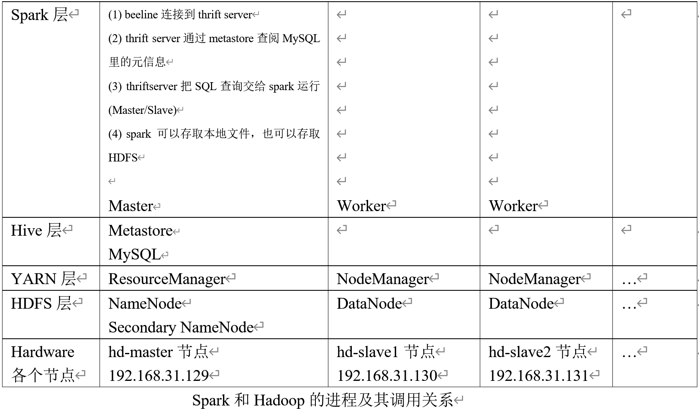
Spark安装、部署、与运行
启动Spark
启动spark
进程及其关系

Slide 25

pause

Slide 26
Spark安装、部署、与运行
启动Spark
1，Spark SQL Shell
启动spark sql shell运行SQL
cd /opt/linuxsir/spark
./bin/spark-sql --master spark://hd-master:17077

Slide 27
Spark安装、部署、与运行
启动Spark
1，Spark SQL Shell
在Spark SQL提示符下，运行如下SQL
SET spark.sql.shuffle.partitions=20;
select id,word from words;
select id, count(*) from words group by id order by id;
select id,word from words order by id;
exit;

Slide 28
Spark安装、部署、与运行
启动Spark
2，Spark pyspark Shell
启动spark pyspark shell运行SQL
cd /opt/linuxsir/spark
MASTER=spark://hd-master:17077 ./bin/pyspark

Slide 29
Spark安装、部署、与运行
启动Spark
2，Spark pyspark Shell
在PySpark提示符下运行如下代码。可以通过sqlContext.sql()运行其它SQL查询
from pyspark.sql import HiveContext
sqlContext=HiveContext(sc)
results=sqlContext.sql("show databases").collect()
print(results)

Slide 30
Spark安装、部署、与运行
启动Spark
3，用Pyspark shell进行数据处理
从本地把/opt/linuxsir/test.txt文件拷贝到HDFS的/input目录。Spark默认从HDFS中读取数据
cd /usr/local/hadoop/bin
./hdfs dfs -copyFromLocal /opt/linuxsir/test.txt /input

Slide 31
Spark安装、部署、与运行
启动Spark
3，用Pyspark shell进行数据处理
启动pyspark shell
cd /opt/linuxsir/spark
MASTER=spark://hd-master:17077 ./bin/pyspark

Slide 32
Spark安装、部署、与运行
启动Spark
3，用Pyspark shell进行数据处理
在pyspark shell提示符下，运行如下代码
from pyspark import SparkContext
sc =SparkContext()
textFile = sc.textFile("hdfs://hd-master:9000/input/test.txt")
textFile.count() # textFile.count()返回文件行数
textFile.first()
linesWithSpark = textFile.filter(lambda line:"hadoop" in line) # filter方法创建一个新的RDD数据集(包含有'Spark'的行)
linesWithSpark.count()
ctrl +D

Slide 33
Spark安装、部署、与运行
启动Spark
4，scala shell 运行WordCount
从HDFS读取文件并运行WordCount。
从本地把/opt/linuxsir/test.txt文件拷贝到HDFS的/input目录
cd /opt/linuxsir/hadoop/bin
./hdfs dfs -copyFromLocal /opt/linuxsir/test.txt /input

Slide 34
Spark安装、部署、与运行
启动Spark
4，scala shell 运行WordCount
运行scale shell
cd /opt/linuxsir/spark/bin
MASTER=spark://hd-master:17077 ./spark-shell

Slide 35
Spark安装、部署、与运行
启动Spark
4，scala shell 运行WordCount
运行scale shell
val file = sc.textFile("hdfs://hd-master:9000/input/test.txt")
val file = sc.textFile("file:///opt/linuxsir/test.txt")
val count = file.flatMap(line => line.split(" ")).map(word => (word, 1)).reduceByKey(_+_)
count.collect()
:quit

Slide 36
Spark安装、部署、与运行
启动Spark
5，scala shell运行SQL(本地文件)
我们也可以在spark scala shell提示符下，利用sqlContext.sql()运行sql
import org.apache.spark.sql.SQLContext
val sqlContext = new org.apache.spark.sql.hive.HiveContext(sc)
sqlContext.sql("CREATE TABLE IF NOT EXISTS words1 (id INT,word STRING) ROW FORMAT DELIMITED FIELDS TERMINATED BY ' ' LINES TERMINATED BY '\n'")
sqlContext.sql("LOAD DATA LOCAL INPATH '/opt/linuxsir/hive-test.txt' OVERWRITE INTO TABLE words1")
sqlContext.sql("FROM words1 SELECT id, word").collect().foreach(println)
sqlContext.sql("select id, word FROM words1 order by id").collect().foreach(println)
val df = sqlContext.sql("SELECT * FROM words1")
df.show()
sqlContext.sql("insert into words1 values(7, 'tahao')")
val df = sqlContext.sql("SELECT * FROM words1")
df.show()
sqlContext.sql("drop table words1")
val df = spark.read.json("file:///opt/linuxsir/spark/examples/src/main/resources/people.json")
df.show()
:quit

Slide 37
Spark安装、部署、与运行
启动Spark
6，scala shell运行SQL(HDFS文件)
另一个实例如下，在spark shell里面用利用sqlContext.sql()函数运行sql，建表、插入数据、再进行查询
表格的数据源为HDFS文件
从本地把/opt/linuxsir/ hive-test.txt文件拷贝到HDFS的/input目录
cd /opt/linuxsir/hadoop/bin
./hdfs dfs -put /opt/linuxsir/hive-test.txt /input

Slide 38
Spark安装、部署、与运行
启动Spark
6，scala shell运行SQL(HDFS文件)
启动scale shell
cd /opt/linuxsir/spark/bin
MASTER=spark://hd-master:17077 ./spark-shell

Slide 39
Spark安装、部署、与运行
启动Spark
6，scala shell运行SQL(HDFS文件)
spark scala shell 提示符下，运行如下代码，利用sqlContext.sql()运行sql
import org.apache.spark.sql.SQLContext
val sqlContext = new org.apache.spark.sql.hive.HiveContext(sc)
sqlContext.sql("CREATE TABLE IF NOT EXISTS words1 (id INT,word STRING) ROW FORMAT DELIMITED FIELDS TERMINATED BY ' ' LINES TERMINATED BY '\n'")
sqlContext.sql("LOAD DATA INPATH '/input/hive-test.txt' OVERWRITE INTO TABLE words1")
val df = sqlContext.sql("SELECT * from words1")
df.filter(df("id") > 3).show()
:quit

Slide 40
pause

Slide 41
Spark安装、部署、与运行
配置和启动thrift server
  在配置ThriftServer的时候，至少要配置ThriftServer的主机名和端口，如果要使用Hive数据的话，还要提供Hive Metastore的uris。
  编辑/opt/linuxsir/spark/conf/hive-site.xml文件，保证有如下几个配置项
<configuration>
<property>
<name>hive.metastore.uris</name>
<value>thrift://hd-master:19083</value>
</property>
<property>
<name>hive.server2.thrift.port</name>
<value>10013</value>
</property>
<property>
<name>hive.server2.thrift.bind.host</name>
<value>hd-master</value>
</property>
</configuration>

Slide 42
Spark安装、部署、与运行
配置和启动thrift server
如果要存取HDFS文件，需要首先启动Hadoop
cd /opt/linuxsir/hadoop/sbin
./start-dfs.sh
./start-yarn.sh

Slide 43
Spark安装、部署、与运行
配置和启动thrift server
首先，启动hive metastore。
cd /opt/linuxsir/hive
./bin/hive --service metastore -p 19083 &

Slide 44
Spark安装、部署、与运行
配置和启动thrift server
接着启动spark
cd /opt/linuxsir/spark
./sbin/start-all.sh

Slide 45
Spark安装、部署、与运行
配置和启动thrift server
启动thriftserver。
\\ 用如下命令启动thriftserver
cd /opt/linuxsir/spark
./sbin/start-thriftserver.sh --master spark://hd-master:17077 \
--hiveconf hive.server2.thrift.bind.host hd-master \
--hiveconf hive.server2.thrift.port 10013
\\ 等待thriftserver启动
netstat -lanp | grep 10013 \\ 确认thriftserver已经在10013端口监听

Slide 46
Spark安装、部署、与运行
配置和启动thrift server
在beeline里面，连接到thrift server
!connect jdbc:hive2://hd-master:10013
\\用户名为root，密码为rootroot

Slide 47
Spark安装、部署、与运行
配置和启动thrift server
在beeline里面，运行sql
show databases;
use default;
show tables;
select * from words;
select id,count(*) from words group by id order by id;
select id,count(*) from words1 group by id order by id;
!exit

Slide 48
Spark安装、部署、与运行
配置和启动thrift server
可以在spark的作业界面看到，每个sql语句对应一个job，监控端口是缺省8080已经改为18080
可以通过浏览器启动spark的作业监控界面
http://192.168.31.129:18080/jobs

Slide 49
Spark安装、部署、与运行
配置和启动thrift server
按照逆序停止软件
首先，停止thrift server
cd /opt/linuxsir/spark
./sbin/stop-thriftserver.sh

Slide 50
Spark安装、部署、与运行
配置和启动thrift server
按照逆序停止软件
停止spark
cd /opt/linuxsir/spark
./sbin/stop-all.sh

Slide 51
Spark安装、部署、与运行
配置和启动thrift server
按照逆序停止软件
停止hive metastore
netstat -ntlp|grep 19083
kill -9 16336 \\16336是进程号

Slide 52
Spark安装、部署、与运行
配置和启动thrift server
按照逆序停止软件
停止hadoop hdfs/yarn
cd /opt/linuxsir/hadoop/sbin
./stop-yarn.sh
./stop-dfs.sh

Slide 53
Spark安装、部署、与运行
配置和启动thrift server
通过日志分析错误情况
Spark启动或者运行中出现错误，可以分析其Log文件
Spark上运行的每个job，它的log，在每个从节点的SPARK_HOME/work目录下，每个job的日志包括stdout和stderr两个文件，内容是job写到标准输出、和标准错误输出的内容

Slide 54
pause

Slide 55
Spark安装、部署、与运行
在Windows上用Eclipse调试Spark Java程序
为了在Windows上用Eclipse调试Spark Java程序，需要安装必要的软件和进行一系列的配置
具体描述如下
(1) 在Windows上解压缩hadoop 2.7.3
一般把hadoop-2.7.3.tar.gz文件，解压缩到D:\hadoop-2.7.3目录下。
(2) 在Windows上解压缩spark-2.1.0
把spark-2.1.1-bin-hadoop2.7.tgz文件，解压缩到d:\spark-2.1.1-bin-hadoop2.7目录下。
(3) 安装hadoop winutils
把hadoop-2.7.3-winutils.zip文件，解压缩到D:\hadoop-2.7.3\bin目录下
该文件包含hadoop.dll & winutils.exe等文件(请参考4.18节了解如何下载该文件)

Slide 56
Spark安装、部署、与运行
在Windows上用Eclipse调试Spark Java程序
为了在Windows上用Eclipse调试Spark Java程序，需要安装必要的软件和进行一系列的配置。具体描述如下
(4) 设定环境变量
右键点击我的电脑图标，选择“属性→高级系统设置→环境变量→系统变量→新建”等命令和菜单(界面元素)序列，添加如下变量
HADOOP_HOME d:\hadoop-2.7.3
在“系统变量”对话框里，选择Path环境变量，选择“编辑”，增加一项为d:\hadoop-2.7.3\bin

Slide 57
Spark安装、部署、与运行
在Windows上用Eclipse调试Spark Java程序
为了在Windows上用Eclipse调试Spark Java程序，需要安装必要的软件和进行一系列的配置。具体描述如下
(5) 在Windows上新建Eclispe Maven项目
启动Eclipse，通过“File→New→New Projec”打开对话框，新建Maven Project项目类型。
编辑项目的pom.xml文件，内容如下
<project xmlns="http://maven.apache.org/POM/4.0.0"
xmlns:xsi="http://www.w3.org/2001/XMLSchema-instance"
xsi:schemaLocation="http://maven.apache.org/POM/4.0.0 http://maven.apache.org/xsd/maven-4.0.0.xsd">
<modelVersion>4.0.0</modelVersion>
<groupId>com.pai</groupId>
<artifactId>spark_demo</artifactId>
<version>0.0.1-SNAPSHOT</version>
<packaging>jar</packaging>
<name>spark_demo</name>
<url>http://maven.apache.org</url>
<properties>
<project.build.sourceEncoding>UTF-8</project.build.sourceEncoding>
</properties>

Slide 58
Spark安装、部署、与运行
在Windows上用Eclipse调试Spark Java程序
项目的pom.xml文件，内容如下（继续）
<dependencies>
<dependency>
<groupId>junit</groupId>
<artifactId>junit</artifactId>
<version>3.8.1</version>
<scope>test</scope>
</dependency>
<dependency>
<groupId>org.apache.hadoop</groupId>
<artifactId>hadoop-common</artifactId>
<version>2.7.3</version>
</dependency>
<dependency>
<groupId>org.apache.spark</groupId>
<artifactId>spark-core_2.10</artifactId>
<version>2.1.1</version>
</dependency>
<dependency>
<groupId>jdk.tools</groupId>
<artifactId>jdk.tools</artifactId>
<version>1.8</version>
<scope>system</scope>
<systemPath>C:/Program Files/Java/jdk1.8.0_131/lib/tools.jar</systemPath>
</dependency>
</dependencies>
</project>

Slide 59
Spark安装、部署、与运行
在Windows上用Eclipse调试Spark Java程序
(6) 配置Maven的源
配置Maven使用国内源，这样在构建Maven项目的时候，速度更快
具体是在D:\apache-maven-3.5.0\conf\setting.xml文件中，增加如下内容，作为第一个mirror(镜像)
注意，Maven安装在D:\apache-maven-3.5.0目录下
关于Maven的安装和配置方法，请读者参考附录
<mirror>
<id>aliyun</id>
<url>http://maven.aliyun.com/nexus/content/groups/public/</url>
<mirrorOf>central</mirrorOf>
</mirror>

Slide 60
Spark安装、部署、与运行
在Windows上用Eclipse调试Spark Java程序
(7) 编写主程序Java代码
新建一个WordCount .java源文件，代码如下
package com.pai.spark_demo;
import java.util.ArrayList;
import java.util.Arrays;
import java.util.List;
import org.apache.spark.SparkConf;
import org.apache.spark.api.java.JavaPairRDD;
import org.apache.spark.api.java.JavaRDD;
import org.apache.spark.api.java.JavaSparkContext;
import org.apache.spark.api.java.function.FlatMapFunction;
import org.apache.spark.api.java.function.Function2;
import org.apache.spark.api.java.function.PairFunction;
import org.apache.spark.api.java.function.VoidFunction;
import scala.Tuple2;

Slide 61
Spark安装、部署、与运行
在Windows上用Eclipse调试Spark Java程序
(7) 编写主程序Java代码
新建一个WordCount .java源文件，代码如下
public class WordCount {
public static void main(String[] args) {
SparkConf conf = new SparkConf().setMaster("local").setAppName("WordCountTest");
JavaSparkContext sc = new JavaSparkContext(conf);
String outputDir = args[0];
List<String> list = new ArrayList<String>();
list.add("1 1 2 a b");
list.add("a b 1 2 3");
JavaRDD<String> lines = sc.parallelize(list);

Slide 62
Spark安装、部署、与运行
在Windows上用Eclipse调试Spark Java程序
(7) 编写主程序Java代码
新建一个WordCount .java源文件，代码如下
// line split
JavaRDD<String> words = lines.flatMap(line -> Arrays.asList(line.split(" ")).iterator());
// pairs
JavaPairRDD<String, Integer> pairs = words.mapToPair(new PairFunction<String, String, Integer>() {
public Tuple2<String, Integer> call(String s) throws Exception {
return new Tuple2<String, Integer>(s, 1);
}
});
// reduce
JavaPairRDD<String, Integer> counts = pairs.reduceByKey(new Function2<Integer, Integer, Integer>() {
public Integer call(Integer x, Integer y) throws Exception {
return x + y;
}
});

Slide 63
Spark安装、部署、与运行
在Windows上用Eclipse调试Spark Java程序
(7) 编写主程序Java代码
新建一个WordCount .java源文件，代码如下
//output
System.out.println("The result is: "+counts.collect());
counts.saveAsTextFile(outputDir);
// output
//counts.foreach(new VoidFunction<Tuple2<String, Integer>>() {
// public void call(Tuple2<String, Integer> tuple2) throws Exception {
// System.out.println(tuple2);
// }
//});
sc.stop();
}
}

Slide 64
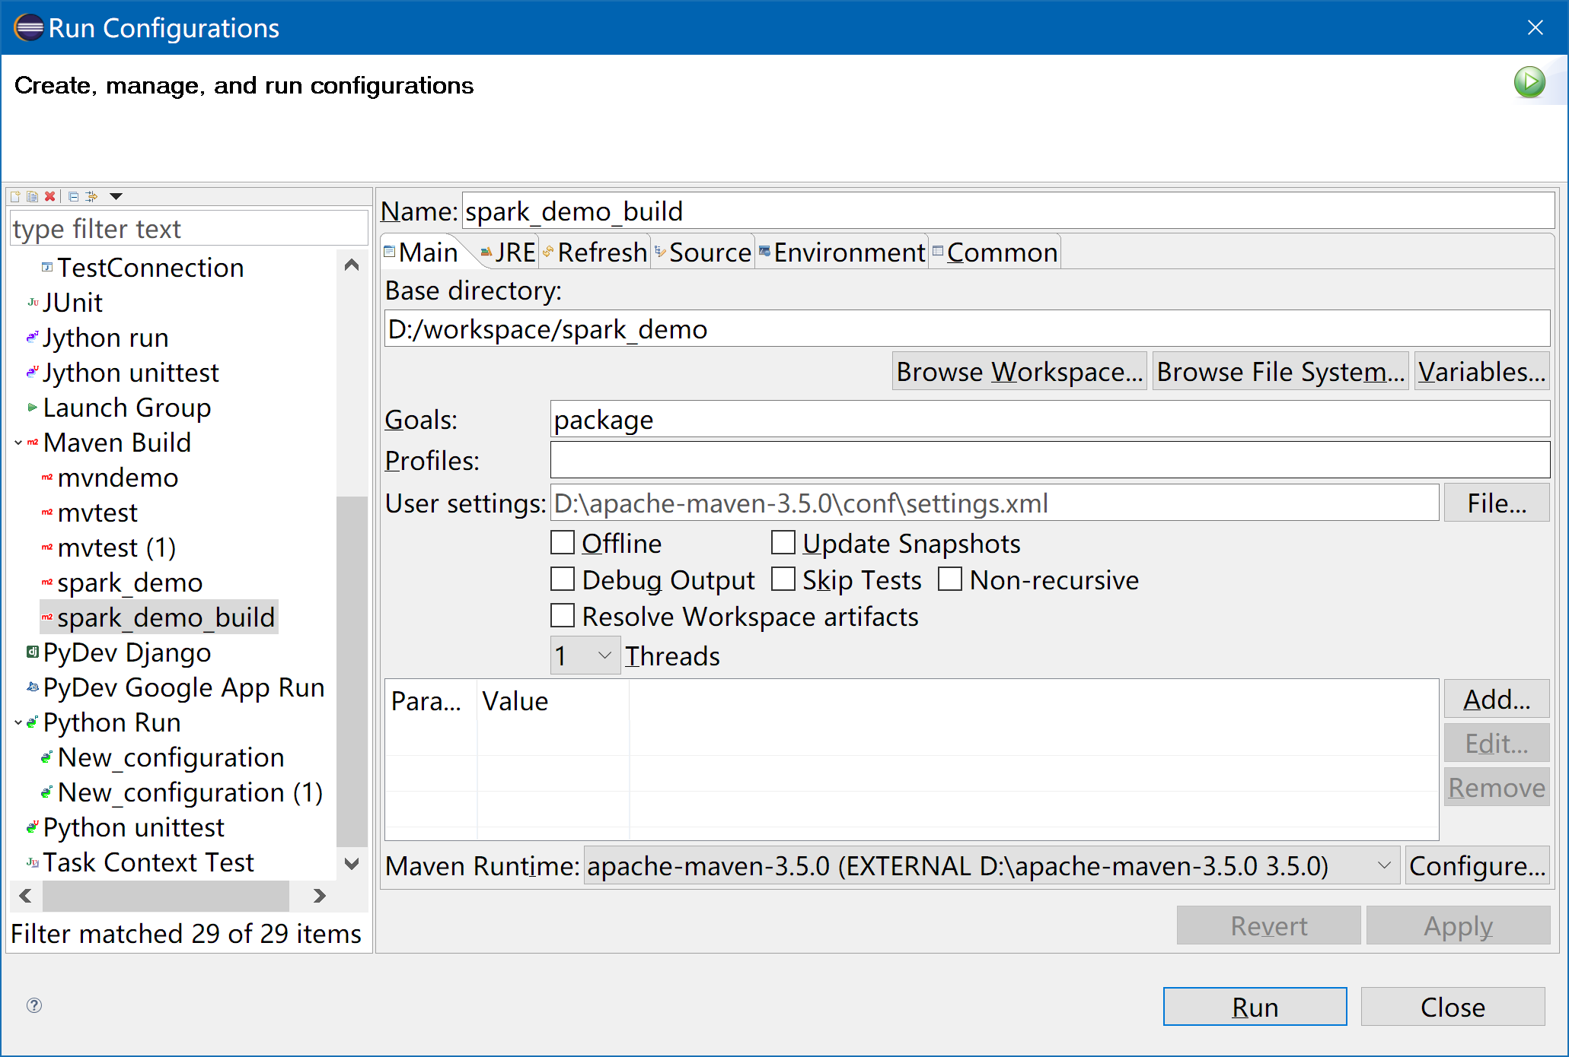
Spark安装、部署、与运行
在Windows上用Eclipse调试Spark Java程序
(8) 编译打包Maven项目
选择Eclipse的项目，按右键，选择Run As，选择Run Configurations，打开对话框
双击对话框左边的Maven Build，新建一个Run Configuration，命名为spark_demo_build，在Goals框里填写package，如图所示
目的是编译和打包Maven项目

Slide 65
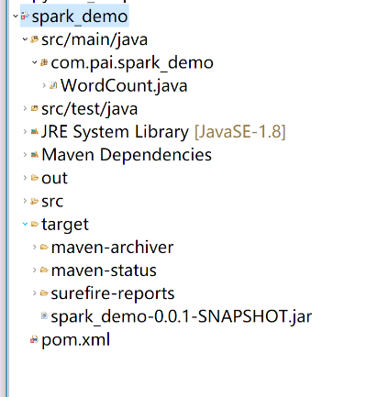
Spark安装、部署、与运行
在Windows上用Eclipse调试Spark Java程序
(8) 编译打包Maven项目
最后选择Run按钮，编译和打包整个项目
经过一会，在没有错误情况下，在项目的target目录下生成了编译后的Jar文件；如图所示

Slide 66
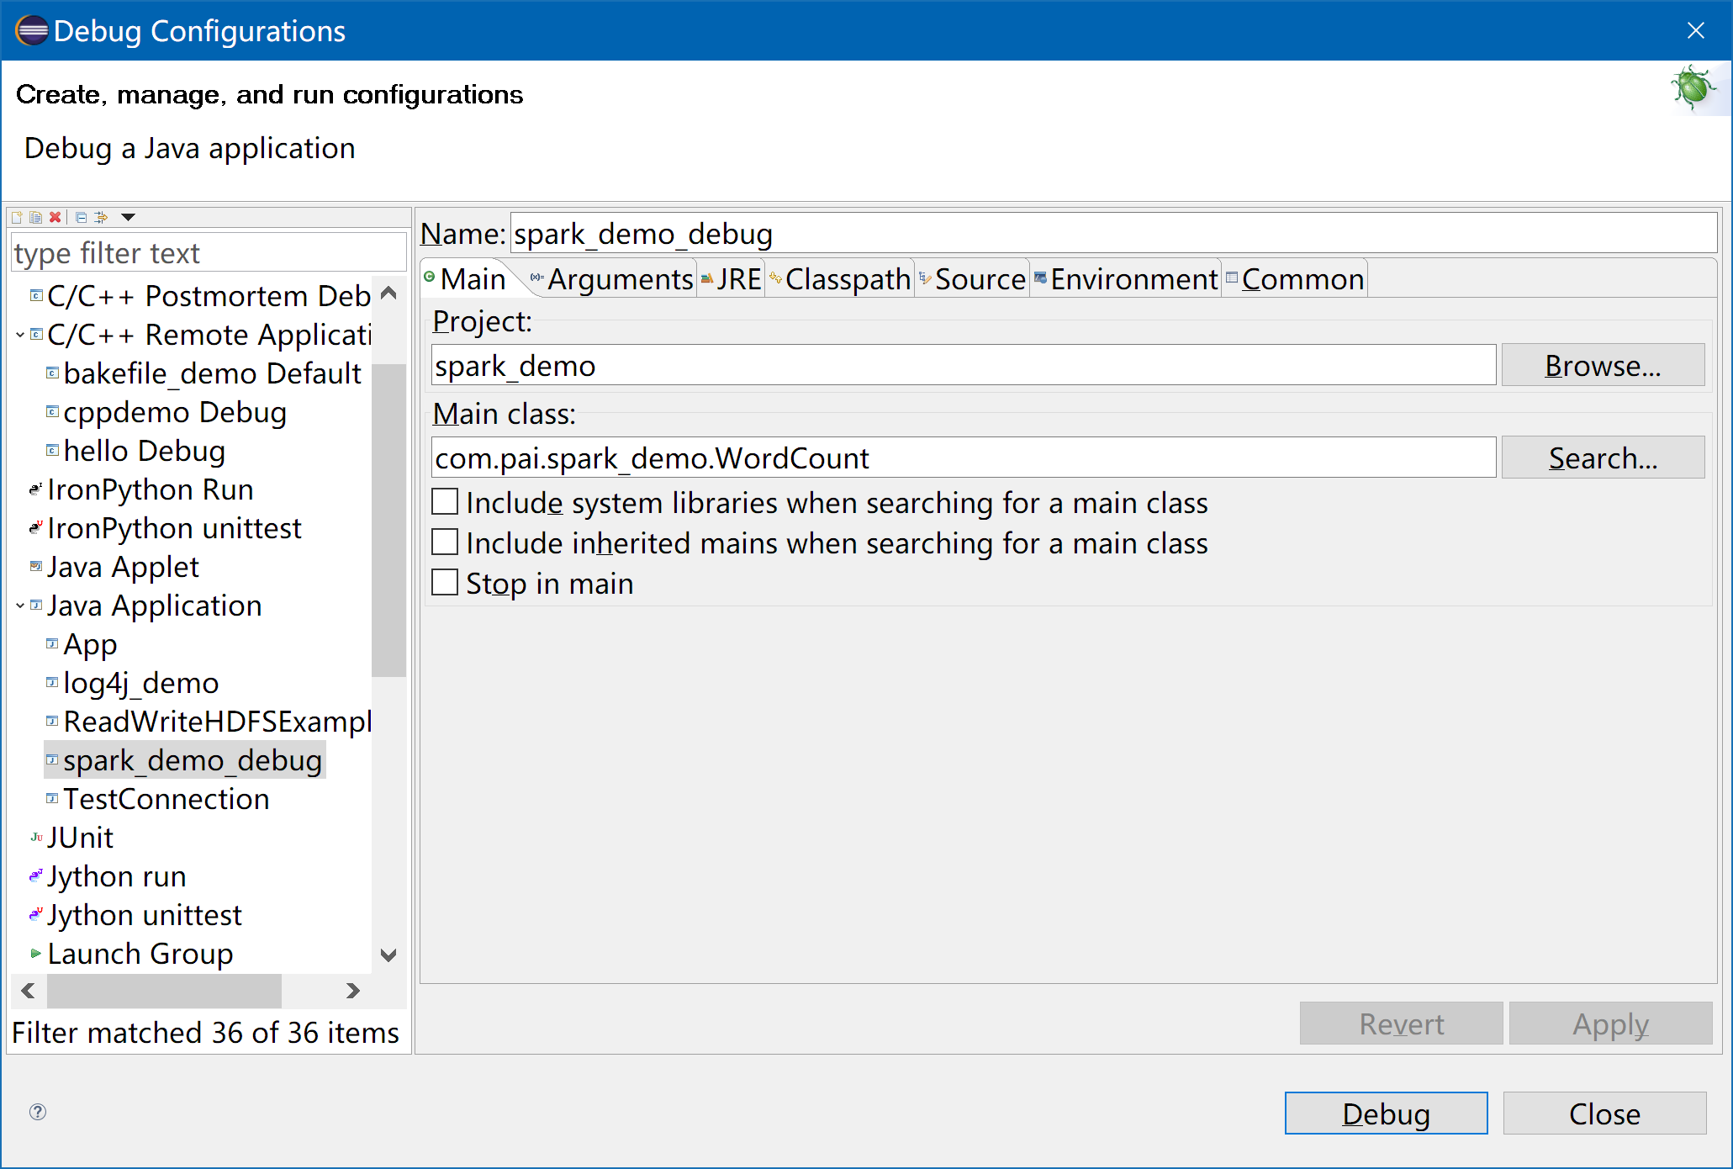
Spark安装、部署、与运行
在Windows上用Eclipse调试Spark Java程序
(9) 调试项目
选择Eclipse的项目，按右键，选择Debug As，选择Debug Configurations，打开对话框
双击对话框左边的Java Applications，新建一个Debug Configuration，命名为spark_demo_debug，设置Project为项目名称(应该已经设置好)，设置Main Class(可以点击Search按钮进行选择)
设置Arguments为out，如图所示

Slide 67
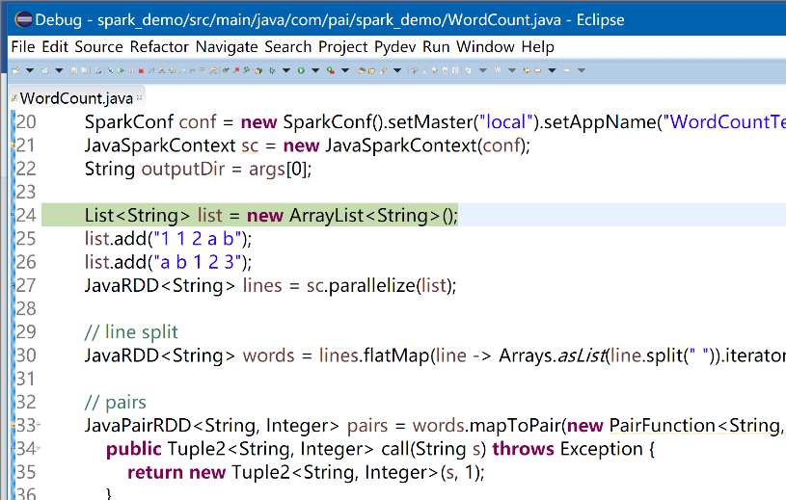
Spark安装、部署、与运行
在Windows上用Eclipse调试Spark Java程序
(9) 调试项目
选择Debug按钮，就可以对程序进行调试，如图所示
注意，由于在代码里新建SparkConf的时候，把Master属性设置为local，所以这里进行的是本地调试，不是真正的分布式运行和调试
如果需要在分布式的Spark集群中运行程序，并且对其进行调试，请参考相关资料

Slide 68
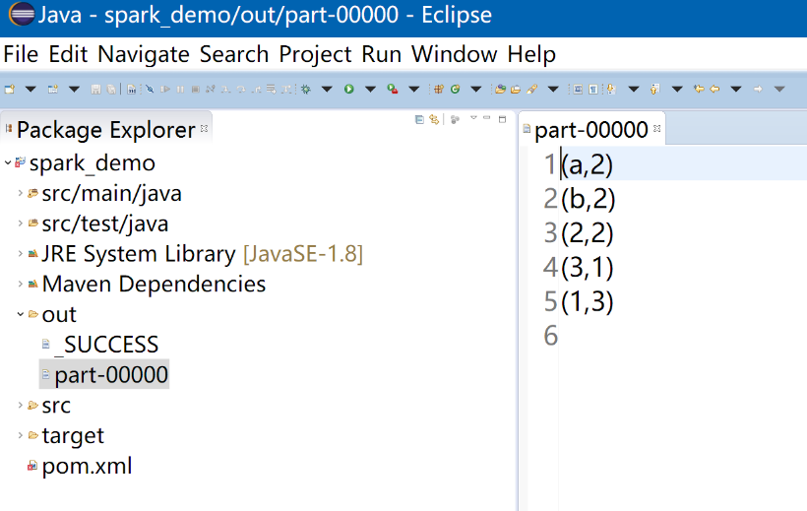
Spark安装、部署、与运行
在Windows上用Eclipse调试Spark Java程序
(10) 把结果写入文件
如果在代码中，把结果写入out目录下的文件(请参考上述代码分析)，那么程序运行结束后，在项目根目录下，生成一个out文件夹，底下有两个文件，即_SUCCESS和part-00000。
双击part-00000，打开该文件，可以看到其内容，如图所示

